Slide 1
和欣集成开发环境远程目标管理机制的研究与实现
答辩人：白轶荣
导 师：陈榕
副导师：顾伟楠
2009年3月10日

Slide 2
主要内容
课题研究背景
和欣集成开发环境
多路逻辑通道模型与设计
RSE文件管理设计与实现
和欣集成开发环境的使用

Slide 3
主要内容
课题研究背景
和欣集成开发环境
多路逻辑通道模型与设计
RSE文件管理设计与实现
和欣集成开发环境的使用

Slide 4
课题研究背景
一般而言，对于嵌入式领域，位于嵌入式操作系统商的产业链上游的是硬件设备厂商，位于产业链的下游是用户软件开发厂商以及运营商等。如何才能使操作系统在产业链上的衔接顺畅就成为嵌入式操作系统厂商必须要面对的问题。如何使下游开发厂商能在操作系统上快速的开发出合适的应用软件，成为这个产业链的一个重要环节。因此当前每家嵌入式操作系统开发商都十分注重为下游厂商提供适合快速开发的集成开发环境。基于Eclipse平台的“和欣”集成开发环境，为“和欣”嵌入式操作系统和“和欣”手机平台的开发者提供了一个快速的开发环境。

Slide 5
主要内容
课题研究背景
和欣集成开发环境
多路逻辑通道模型与设计
RSE文件管理设计与实现
和欣集成开发环境的使用

Slide 6
和欣集成开发环境简介
“和欣”的集成开发环境基于Eclipse平台，并集成了Elastos XDK的全部命令行工具，为第三方的开发者、实施者、手机设计厂家、独立应用开发商，设备开发商提供一套完备的集成化开发环境，帮助这些操作系统第三方合作伙伴开发个性化的应用、提供了设备开发、设备集成等各个方面的支持。
使用“和欣”开发环境（XDK或IDE），可以进行下列各层次的开发工作：
OS应用和手机应用（Application/Smartphone）
OS系统构件（System Component）
驱动（Driver）
板卡支持包（Borad Support Pakage , BSP）
内核配置（Kernel Configuration）

Slide 7
和欣集成开发环境章总体框架
和欣集成开发环境建立在Eclipse平台及一些Eclipse插件的开源项目， 如CDT（C/C++ Development Toolkit）、GEF（Graphical Modeling Framework）、EMF（Eclipse Modeling Framework）、DSDP（Device Software Development Platform）等的基础上，并通过增加更多的视图，以及图形化地集成Elastos XDK所提供的命令行工具，从而建立起整套和欣集成开发环境。
和欣集成开发环境由一组自主开发的插件 以及经过修改的开源项目插件组成。

Slide 8
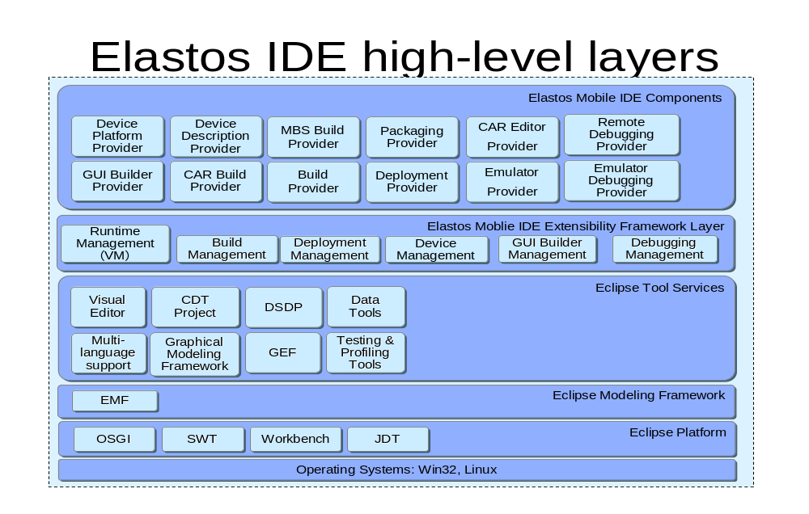
和欣集成开发环境章总体框架

Slide 9
和欣集成开发环境与远程目标管理
和欣集成开发环境集成了远程目标管理，支持远程目标文件系统操作，性能监控，定义仿真器的连接配置，远程机器的连接配置。通过运行在远程目标的代理程序，建立和主机连接，开发者可以在通过主机的UI界面对目标机进行下载部署应用程序，目标机命令行Shell的操作，浏览和操作目标机目录和文件，获取目标机的性能、内存溢出等的监测和报告。
在和欣集成开发环境中，远程目标管理和其它功能模块需要同时与目标机进行通信，这就需要复用同一条物理链路，在一条物理链路上建立多条逻辑通道，将不同逻辑通道分别用于不同的功能模块，为此引入了一种多路复用技术即多路逻辑通道。运用多路逻辑通道可以实现在手机应用程序调试的同时，查询进程列表，查看CPU和内存的使用情况，发送命令启动，调试和结束进程，同时还可以通过文件管理系统进行手机文件的上传，下载等等。

Slide 10
主要内容
课题研究背景
和欣集成开发环境
多路逻辑通道模型与设计
RSE文件管理的设计与实现
和欣集成开发环境的使用

Slide 11
多路逻辑通道简介
多路逻辑通道是指在一条物理通道上建立多条逻辑通道，分别用于不同的功能模块。它用于简化PC与手机之间的数据通讯，它将各种应用程序对于手机的通讯需求(debug、console、文件传输等等)映射成为一个个TCP/IP的端口，不同的需求对应于不同的端口号，应用程序只需要通过相应的端口号进行数据通讯即可，而无须关注底层的通讯细节。

Slide 12
多路逻辑通道通信协议设计
通讯协议的数据包结构
发送包：|Magic number send| Data size| Channel number |Data|check sum|
正确回复包：|Magic number reply succeed|Channel number|check sum|
失败回复包：|Magic number reply faild|Channel number|check sum|
各数据段解释
其中，Magic number为固定的四字节字长， Channel number以及Data size一共为4字节字长。以上各项，均采用大端模式。Data段为数据信息。check sum为4字节长。（注：“|”代表分隔符，并不是传输字符）
Magic number reply succeed，Magic number reply faild也为四字节固定字长。该字段的Channel number为四节字长，大端模式。
数据段长度不超过2k。

Slide 13
多路逻辑通道通信框架
整个多逻辑通道框架大致分为三层：
1．物理接口层
用于屏蔽下层的物理通道的差异，用于对上层提供统一的收发接口。可以做成可配置方式，根据采用的具体物理通道不同，更换相关的具体实现。
2．协议处理层
针对上面提出的通讯包的结构，完成解析动作，并且作出校验。根据收发的正确与否确定返回信息。向上层（收发逻辑层）传递所需要的必要信息，如端口号，数据大小，以及相关数据。
3．收发逻辑层
收发逻辑层主要负责：根据需要创建两端对应的接收对象，并且给出唯一的端口号。根据端口号来收发相关的数据到各个端口对应的收发对象。

Slide 14
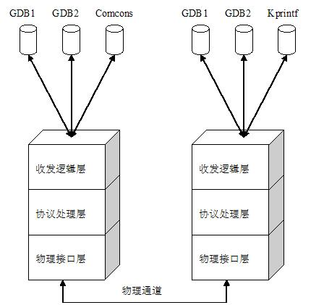

Slide 15
物理接口层
物理接口层主要用于屏蔽下层物理通道的差异，向上层提供统一的通讯接口；
工作方式和主要流程：
该模块使用统一的通讯接口：
ChannelInitPort()；// 完成初始化
ChannelReceiveData()；// 接收数据
ChannelSendData()；// 发送数据
这三个函数都没有具体的实现，而是通过调用相应的函数指针来实现具体的功能；LowerSwitch()，则在初始化的时候，根据当前的具体连接情况，分配函数指针所对应得具体函数；这样，即使增加新的物理连接方式，也便于扩展。当需要添加新的物理连接方式，只需实现物理端口初始化以及收发函数即可。

Slide 16
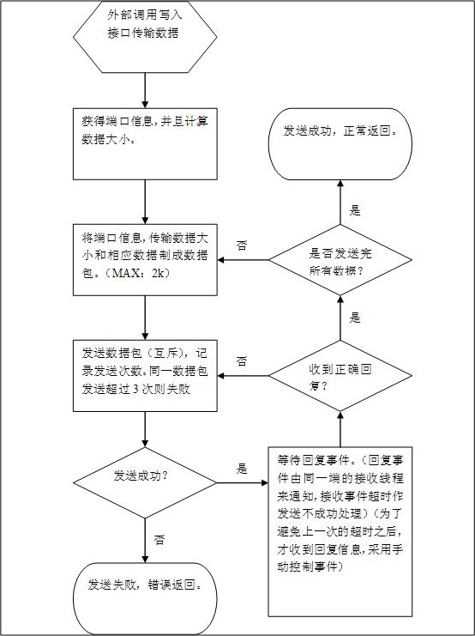
协议处理层
发送流程

Slide 17
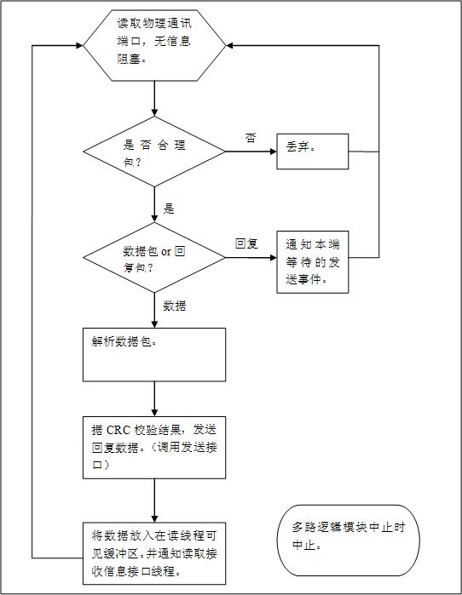
接收流程

Slide 18
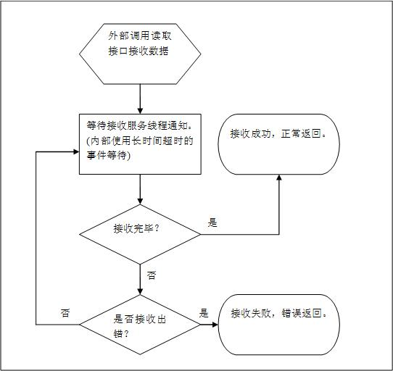

Slide 19
收发逻辑层
收发逻辑层位于结构的最顶端，以Elswitch应用程序的形式存在，用于向PC应用提供连接的端口，并完成数据的转发。
工作方式和主要流程：
首先，收发逻辑层要完成系统的初始化工作：初始化物理链路和TCP/IP网络通讯协议；随后，会创建几个驻守线程，分别用来监听TCP/IP连接请求、已连接的PC应用的读请求和写请求；同时，Elswitch还会创建自己的输入监听线程，以满足自己的输入需要。

Slide 20
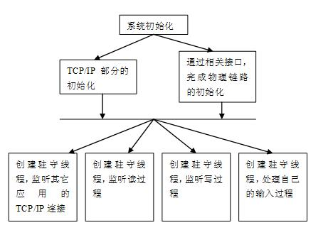

Slide 21
连接的建立与断开
连接的建立
首先，PC应用通过标准TCP/IP协议和Elswitch连接，Elswitch在收到连接请求后，会创建或匹配一个连接对象(通过CreateCommuObj()函数)，如果手机端已启动，则直接建立连接对象，如果手机端未启动即尚无物理链路建立，Elswitch会首先尝试建立物理链路，然后再创建相关的连接对象。
相应的，手机端在收到连接请求之后，也会创建或者匹配一个连接对象；PC端和手机端的连接对象是一一对应的，各个应用通过各自的连接对象实现通讯和数据的传输。
连接的断开
连接的断开有两种情况：协议连接的断开和物理连接的断开；协议连接的断开比较简单，当PC应用不再需要和手机通讯时，只要断开和Elswitch的TCP/IP通讯即可，多逻辑通道会处理相关的连接对象的清理等工作；物理连接的断开可以被视作为异常，如手机关机或者数据线被拔除，这时，如果有数据传输也会被打断，多逻辑通道会尝试重新建立物理链路，恢复通讯，等待手机端恢复正常。

Slide 22
主要内容
课题研究背景
和欣集成开发环境
多路逻辑通道模型与设计
RSE文件管理设计与实现
和欣集成开发环境的使用

Slide 23
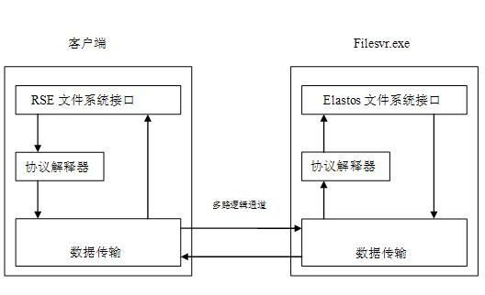
RSE文件管理设计框架

Slide 24
RSE文件系统原理
RSE对应提供了任意目标的扩展点以及目标中文件系统映射的扩展点，我们只需要对应地实现这些扩展点就可以在目标管理视图中获得Elastos文件系统的所有功能，包括获取文件列表、打开文件、对文件或者文件夹进行添加、删除、复制、移动、改名等等常规操作。同时提供了系统接口，可以和运行调试模块等进行集成。
在RSE中，只要对应提供一个IFileService的扩展，实现如下接口的所有函数实现，则RSE能够自动提供以上所有功能，而无需自己额外去实现这些UI相关的功能。
该IFileService的接口如下：
copy(String, String, String, String, IProgressMonitor)
copyBatch(String[], String[], String, IProgressMonitor)
createFile(String, String, IProgressMonitor)
createFolder(String, String, IProgressMonitor)
delete(String, String, IProgressMonitor)

Slide 25
deleteBatch(String[], String[], IProgressMonitor)
download(String, String, File, boolean, String, IProgressMonitor)
getEncoding(IProgressMonitor)
getFile(String, String, IProgressMonitor)
getFiles(String, String, IProgressMonitor)
getFilesAndFolders(String, String, IProgressMonitor)
getFolders(String, String, IProgressMonitor)
getInputStream(String, String, boolean, IProgressMonitor)
getOutputStream(String, String, boolean, IProgressMonitor)
getRoots(IProgressMonitor)
getUserHome()
isCaseSensitive()
move(String, String, String, String, IProgressMonitor)
rename(String, String, String, IProgressMonitor)
rename(String, String, String, IHostFile, IProgressMonitor)

Slide 26
setLastModified(String, String, long, IProgressMonitor)
setReadOnly(String, String, boolean, IProgressMonitor)
upload(File, String, String, boolean, String, String, IProgressMonitor)
upload(InputStream, String, String, boolean, String, IProgressMonitor)

Slide 27
RSE文件系统通信协议
数字格式如下：
8位是否值
[b]
用一个字节，0表示否，1表示是。
32位数字
[b1 | b2 | b3 | b4]
用4个字节。大端
64位数字
[b1 | b2 | b3 | b4 | b5 | b6 | b7 | b8]
用8个字节。大端
字符串
[ 字符串长度 | 字符串 ]
字符串长度为32位数字
字符串为普通字符串字节

Slide 28
来回数据包格式：
发送包： [ 数据包大小 | 数据包ID | 数据包处理标识 | ( 8位是否值 | 32位bit| 64位bit| 字符串 ) + ]
数据包大小是指后面所有数据体每一项加起来的大小，为32位bit.
数据包ID为32位bit, 从1开始逐一递增。
数据包处理标识为32位bit，用于指示数据调用哪个方法。
最后的数据为一个数据体结构，其结构顺序与数据包处理标 识一一对应。
回复包：[ 数据包大小 | 数据包ID | ErrorCode | ( 8位是否值 | 32位bit| 64位bit| 字符串 ) + ]
其中回复包的数据包ID和收到的请求包的数据ID要相同。
ErrorCode 为32位bit。0 代表成功，非0代表失败。
数据包顺序
有明确的发送方和接收方区分。
发送方发送一个数据包后，等待接收方发送回复包；如果5秒内收不到回复包，则提示断开连接；只有收到接收方的数据包后才可以发送下一个数据包。

Slide 29
具体功能
1．确认连接已经接上（对应RSE中connect接口）
[对应的的数据包处理标识为1]
发送数据包：[ 数据包大小 | 数据包ID | 数据包处理标识]
其中数据体：数据包处理标识为1。
示范数据包 [ 0 | 0 | 0 | 8] | [ 0 | 0 | 0 | 1 ] | [ 0 | 0| 0| 1]
收到数据包：[ 数据包大小 | 数据包ID | errorCode]
示范数据包 [ 0 | 0 | 0 | 8 ] | [ 0 | 0 | 0 | 1 ] | [ 0| 0| 0| 0]
2. 查询远程机器的所有根目录或所有盘符（对应RSE中getRoots接口）
[对应的的数据包处理标识为2]
发送数据包：[ 数据包大小 | 数据包ID | 数据包处理标识]
其中数据体: 数据包处理标识为2。
示范数据包 [ 0 | 0 | 0 | 8 ] | [ 0 | 0 | 0 | 2 ] | [ 0| 0| 0| 2]
收到数据包：[ 数据包大小 | 数据包ID | errorCode| 根目录数或盘符总数| (盘符(字符串)|磁盘大小(64位数字))+ ]
其中数据体：根目录数或盘符个数为32位数字，后面的字符串的数目和根目录数相同。

Slide 30
示范数据包 [ 0 | 0 | 0 | 54 ] | [ 0 | 0 | 0 | 2 ] | [ 0| 0| 0| 0] | [ 0| 0| 0| 3] | [ 0 | 0| 0 | 2 ] |[ C | : ] | [ 1 | 1 | 2 | 1 | 7 | 6 | 6 | 0 ] | [ 0 | 0 | 0 | 2 ] | [ D | : ] | [ 2 | 0 | 3| 1 | 7 | 8| 6 | 0 ] | [ 0| 0 | 0 | 2 ] | [ E | : ] | [ 3| 5 | 8 | 1 | 7 | 9 | 2 | 0 ]
3. 查询远程机器的用户根目录（对应RSE中gerUserHome接口）
[对应的的数据包处理标识为3]
发送数据包：[ 数据包大小 | 数据包ID | 数据包处理标识]
数据包处理标识为5。
示范数据包 [ 0 | 0 | 0 | 8 ] | [ 0 | 0 | 0 | 3 ] | [ 0| 0| 0| 3]
收到数据包：[ 数据包大小 | 数据包ID | errorCode | 字符串 ]
其中数据体：字符串，值为用户的目录，这里是指手机上的用户数据目录。
示范数据包 [ 0 | 0 | 0 | 21 ] | [ 0 | 0 | 0 | 3 ] |[ 0| 0| 0| 0] | [ 0 | 0 | 0 | 9 ] | [ d | : | / | e | / | u | s | e | r ]
4. 查询一个文件或者文件夹的属性（对应RSE中getFile接口）
[对应的的数据包处理标识为4]
给出目标路径和名称，返回文件属性，其中包括：

Slide 31
A. 是否文件夹
B. 大小
C. 最后修改时间
D. 是否可写
发送数据包：[ 数据包大小 | 数据包ID | 数据包处理标识 | 字符串 ]
其中数据体：字符串，值为要查询的文件全路径。数据包处理标识为4。
示范数据包 [ 0 | 0 | 0 | 21 ] | [ 0 | 0 | 0 | 4 ] | [ 0| 0| 0| 4] | [ 0 | 0 | 0| 9 ] | [ d | : | / | e | / | a| p| p| s ]
收到数据包：[ 数据包大小 | 数据包ID | errorCode| 是否文件夹(8位是否值) | 文件大小(32位数字) | 最后修改时间(64位数字) | 是否只读(8位是否值) ]
示范数据包 [ 0 | 0 | 0 | 22 ] | [ 0 | 0 | 0 | 4 ] | [ 0| 0| 0| 0] | [1] | [ 0 | 0 |0 | 0 ] | [ 0 | 1 | 2 | 1 | 7 | 6 | 6 | 0 ] | [1]
5. 列出一个远程目录的文件列表（对应RSE中internalFetch接口）
[对应的的数据包处理标识为5]
给出一个远程文件夹路径名，返回所有该目录的文件和文件夹，其中每个文件或文文件夹的属性包括：
A. 是否文件夹
B. 大小
C. 最后修改时间
D. 是否可写
如果目录不存在，返回空列表；返回不包括.和..目录
发送数据包：[ 数据包大小 | 数据包ID | 数据包处理标识 | 字符串 ]

Slide 32
其中数据体：字符串，值为要查询的文件全路径。数据包处理标识为5。
示范数据包 [ 0 | 0 | 0 | 21 ] | [ 0 | 0 | 0 | 5 ] | [ 0 | 0 | 0 | 5] | [ 0 | 0 | 0 | 9 ] | [ d | : | / | e | / | a | p | p | s ]
收到数据包：[ 数据包大小 | 数据包ID | errorCode| 文件或文件夹数目
(32位数字) | ( 文件名(字符串) | 是否文件夹(8位是否值) | 文件大小(32位数字) | 最后修改时间(64位数字) | 是否只读(8位是否值) ) * ]
其中文件或文件夹数目和后面的结构体的个数相同。
示范数据包：[ 0 | 0 | 0 | 34 ] | [ 0 | 0 | 0 | 5 ] | [ 0| 0| 0| 0 ] | [ 0 | 0 | 0| 1] | [ 0 | 0 | 0 | 4 ] | [a | p | p | s ] | [ 1] | [ 0 | 0 | 0 |0 ] | [ 0 | 1 | 2 | 1 | 7 | 6 | 6 | 0 ] |[ 1]
6. 新建一个空的文件（对应RSE中createFile接口）
[对应的的数据包处理标识为6]
发送数据包：[ 数据包大小| 数据包ID | 数据包处理标识 | 字符串 ]
其中数据体：字符串，值为要创建的文件全路径。数据包处理标识为6。
示范数据包: [0 | 0 | 0 | 26] | [0 | 0 | 0 | 6] | [0 | 0 | 0 | 6] | [0 | 0 | 0 | 14] | [d |: | / | e | / | a | p | p | s| / | t | e| s| t]
收到数据包：[ 数据包大小 | 数据包ID | errorCode ]
其中数据体：errorCode 为 32位。
示范数据包: [0 | 0 | 0 | 8] | [0 | 0 | 0 | 6] | [0 | 0 | 0 |0]

Slide 33
…………………………………………………………………….
…………………………………………………………………….
14. 往远程机器上传一个文件（对应RSE中upload接口）
[对应的的数据包处理标识为14]
[对应的的数据包处理标识为15]
发送数据包：[ 数据包大小 | 数据包ID | 数据包处理标识 | 字符串 | 文件大小(64位数字) ]
其中数据体：字符串，值为要上传的目标文件全路径。数据包处理标识为14。
收到数据包：[ 数据包大小 | 数据包ID | errorCode]
其中数据体：errorCode 为 32位，值为是否成功创建一个空文件并且有足够的空间接收文件内容。
如果成功，则继续，否则退出。
发送数据包：[ 数据包大小 | 数据包ID | 数据包处理标识 | 字符串 ]
其中数据体：字符串，上传文件内容的字符串，如果大于1k，则切割成为1k字符串发送，数据包处理标识为15。
收到数据包：[ 数据包大小 | 数据包ID | errorCode ]

Slide 34
其中数据体：errorCode 为 32位，值为是否成功将传输的数据写到文件系统中。如果失败，则直接退出上传文件的循环。
重复发送数据包，直到所有的内容上传完毕。如果接收方累计接收到的文件内容等于文件大小，则接收方将关闭文件。
15. 从远程机器下载一个文件（对应RSE中download接口）
[对应的的数据包处理标识为16]
[对应的的数据包处理标识为17]
发送数据包：[ 数据包大小 | 数据包ID | 数据包处理标识 | 字符串 ]
其中数据体：字符串，值为要下载的目标文件全路径。数据包处理标识为16。
收到数据包：[ 数据包大小 | 数据包ID | 文件大小(32位数字) | 最后修改时间(64位数字) | 是否只读(8位是否值)]
如果文件大小为-1，则说明要下载的不存在。
如果文件可以下载，则继续，否则退出。
发送数据包：[ 数据包大小 | 数据包ID | 数据包处理标识 | 8位是否值 ]
其中数据体：8位是否值，值为是，只是开始传输数据。数据包处理标识为17。
收到数据包：[ 数据包大小 | 数据包ID | 字符串 ]
其中数据体：字符串，下载文件内容的字符串，长度最大为1k。
重复发送数据包，如果累计接收到的文件内容等于文件大小，则退出 循环，结束下载过程。

Slide 35
客户端与服务器端实现
客户端
模块名称 确认连接模块
功能描述 确认已经和file server成功连接
数据结构与算法
1. 发送连接请求数据包（[ 数据包大小 | 数据包ID | 数据包处理标识(1)]）
2. 接收回复包（[ 数据包大小 | 数据包ID | errorCode]）
3. 解包，返回连接是否成功。
服务器端
模块名称 确认连接模块
功能描述 确认file server成功连接
数据结构与算法
1. 发送回复包([ 数据包大小 | 数据包ID | 1])
2. 返回

Slide 36
客户端
模块名称 internalFetch模块
功能描述 列出一个远程目录的文件列表
数据结构与算法描述
1．dirPath = parentPath + fileFilter;打包（[ 数据包大小 | 数据包ID | 数据包处理标识(5) | 字符串(dirPath)]）
2. 发送请求数据包
3. 接收回复包[ 数据包大小 | 数据包ID | errorCode| 文件或文件夹数目(32位数字) | ( 文件名(字符串) | 是否文件夹(8位是否值) | 文件大小(32位数字) | 最后修改时间(64位数字) | 是否只读(8位是否值) | … ]
4. 解包
5. for (int i = 0; i < 文件数目; i++)
{
fileObjs[i] = new ElastosHostFile(parentPath, fileName,isFileDirBool, false, lastModifiedTime * 1000, fileSize,true, isWriteable, false);
}
6. return fileObjs;

Slide 37
服务器端
模块名称 internalFetch 模块
功能描述 列出一个目录的文件列表
数据结构与算法
1. 接收请求包，解包，获取dirPath
2. 获取dirPath下文件或文件夹信息描述结构
long hFile;
struct _wfinddata_t fileinf;hFile = _wfindfirst(wFilePath, &fileinf);
do {
文件信息处理；
} while (_findnext(hFile,&fileinf) == 0);_findclose(hFile);
2. 打包（[ 数据包大小 | 数据包ID | errorCode| 文件或文件夹数目(32位数字) | ( 文件名(字符串) | 是否文件夹(8位是否值) | 文件大小(32位数字) | 最后修改时间(64位数字) | 是否只读(8位是否值) ) | … ]）
3．发送回复包，返回。

Slide 38
客户端
模块名称 upload模块
功能描述 往远程机器上传一个文件
数据结构与算法
1. filePath = remoteParent + name;
打包（[ 数据包大小 | 数据包ID | 数据包处理标识(14) | 字符串(filePath)] | 文件大小(fileSize)）
2. 发送请求数据包
3. 接收回复包（[ 数据包大小 | 数据包ID | errorCode]）
4. 解包，若打开文件失败或空间不足，则返回上传失败。
5. 读取文件内容并发送。
FileInputStream fis = null;
fis = new FileInputStream(localFile);
while ((read = fis.read(buffer)) != -1)
{
打包（[ 数据包大小 | 数据包ID | 数据包处理标识(15) | 字符串(buffer)]）
发送数据包接收回复包（[ 数据包大小 | 数据包ID | errorCode]）
解包，若errorCode非零，则返回上传失败。
}
6. 返回上传成功。

Slide 39
服务器端
模块名称 upload
模块功能 描述从远程机器下载一个文件
数据结构与算法
1. 接收请求包，解包，获取 filePath, fileSize。
2. 打开文件
FILE *fpDst;fpDst = _wfopen(wDstFilePath, L“wb+”);
pDiskMgr->GetPartitionFreeSpace(partitionName, &totalNumberOfBytes, &totalNumberOfFreeBytes);
判断是否有足够的空间，接收文件内容。
3. 打包（[ 数据包大小 | 数据包ID | errorCode]）
4．发送回复包。
5．接收文件内容并写入。
接收请求包，解包，获取 buffer, buffLen;
fwrite(buffer, 1, buffLen, fpDst);
totalSize += buffLen;
if (totalSize == fileSize)
{ fclose(fpDst);
totalSize = 0;}
打包（[ 数据包大小 | 数据包ID | errorCode]）发送回复包。
6．返回

Slide 40
客户端
模块名称 download模块
功能描述 从远程机器下载一个文件
数据结构与算法描述
1. filePath = remoteParent + name;
打包（[ 数据包大小 | 数据包ID | 数据包处理标识(16) | 字符串(filePath)]）
2. 发送请求数据包
3. 接收回复包（[ 数据包大小 | 数据包ID |文件大小(32位数字) | 最后修改时间(64位数字) | 是否只读(8位是否值) ]）
4. 解包，若文件不存在，则返回下载失败。
5. 接收文件内容开写入。
打包（[ 数据包大小 | 数据包ID | 数据包处理标识(17)）
发送数据请求包
接收回复包（[ 数据包大小 | 数据包ID | 字符串(buffer)]
解包，获取 buffer, buffLen;
写入文件。
若累计接收的文件内容等于文件大小，则关闭文件
6．返回。

Slide 41
服务器端
模块名称 download模块
功能描述 从本地上传一个文件
数据结构与算法
1. 接收请求包，解包，获取filePath
2. 获取文件或文件夹信息描述结构
long hFile;
struct _wfinddata_t fileinf;hFile = _wfindfirst(wFilePath, &fileinf); _findclose(hFile);
3. 打包([ 数据包大小 | 数据包ID | 文件大小(32位数字) | 最后修改时间(64位数字) | 是否只读(8位是否值) ] )
4．发送回复包
5. 打开文件FILE *fpSrc;fpSrc = _wfopen(filePath, L"rb");
6．读取文件内容并发送接收请求包;
if (!feof(fpSrc))
{ fread(Buffer, 1, 1024, fpSrc); 打包（[数据包大小 | 数据包ID | 字符串(buffer)]）发送回复包 }
fclose(fpSrc);
7．返回

Slide 42
主要内容
课题研究背景
和欣集成开发环境
多路逻辑通道模型与设计
RSE文件管理设计与实现
和欣集成开发环境的使用

Slide 43
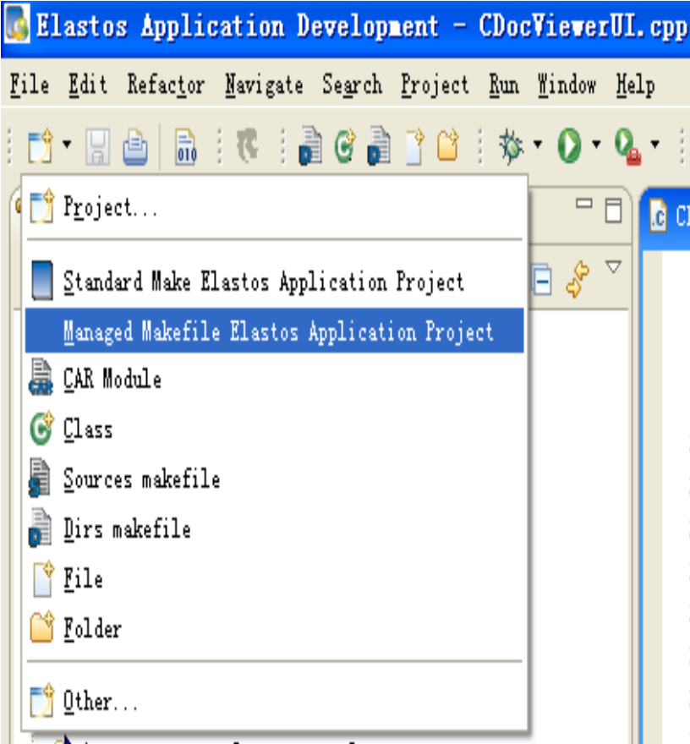
项目新建
和欣集成开发环境提供了一系列项目向导帮助开发者建立合适的项目。从File->New...开始，选择Other…可以看到更多种类的和欣项目类型的支持。

Slide 44
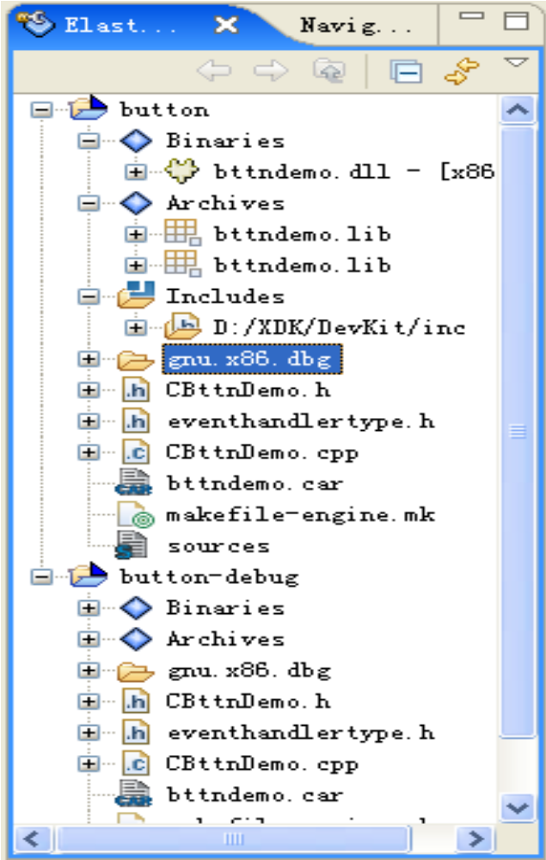
项目操作和管理
项目建立完毕后，和欣集成环境自动生成了该项目类型的必须文件，并组织好项目内的文件。项目分成源代码文件、Include文件、二进制文件、编译输出目录、编译输出目标等。

Slide 45
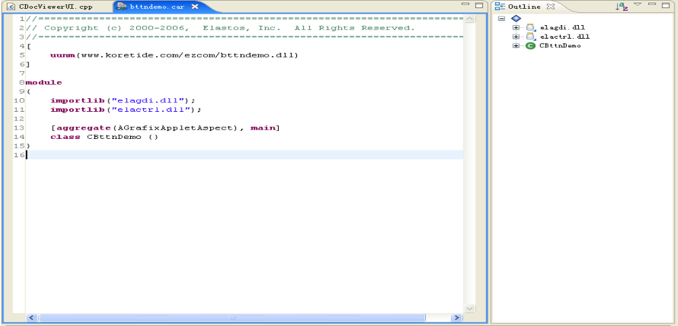
CAR和C/C++代码编辑
一般的代码编辑器功能包括： 撤销、全选、复制、粘贴、剪切、代码左移、代码右移、注释、取消注释、打开定义、查找、替换等基本操作。
“和欣”集成开发环境针对CAR源代码和C/C++的源代码编辑还提供了更高级的编辑功能包括：代码折叠,代码高亮,代码自动完成,代码模板,代码分析,代码结构提纲,代码提示,代码快速查找浏览,源代码索引器.

Slide 46
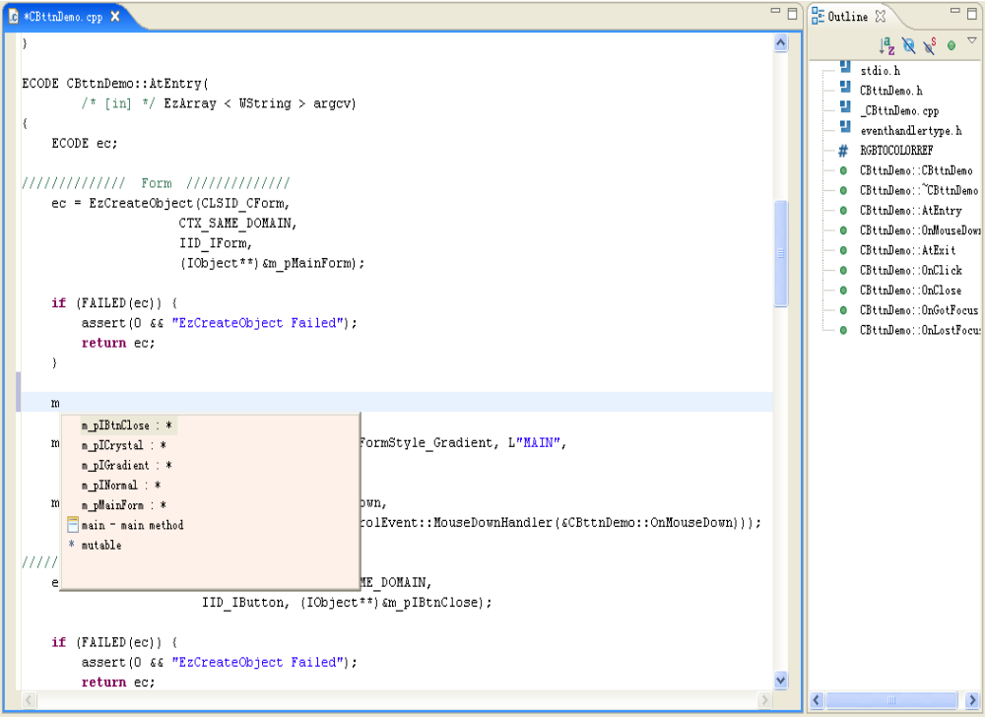

Slide 47
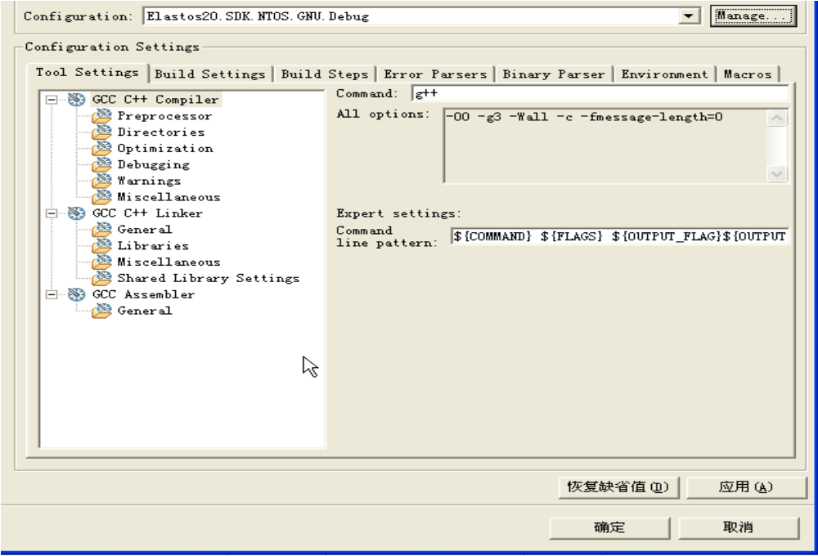
项目编译
用户通过用图形化的配置界面来配置编译参数后，和欣集成开发环境根据这些配置控制用户项目的编译流程。

Slide 48
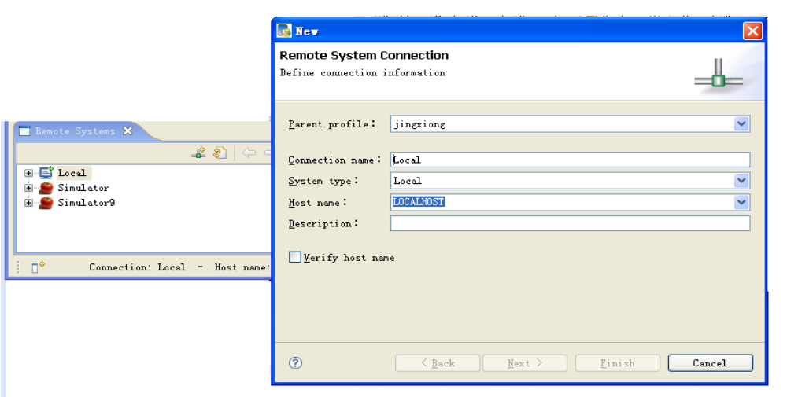
目标连接的建立
项目经过编译后，需要选择把编译目标下载到运行目标进行测试。和欣集成开发环境提供了默认的几个目标连接，用户也可以修改这些连接的参数，或者新建立目标连接。通过这些正确的配置可以让集成开发环境与目标建立正确的连接。这些目标包括：集成在和欣集成开发环境里的仿真器和真实的板卡。

Slide 49
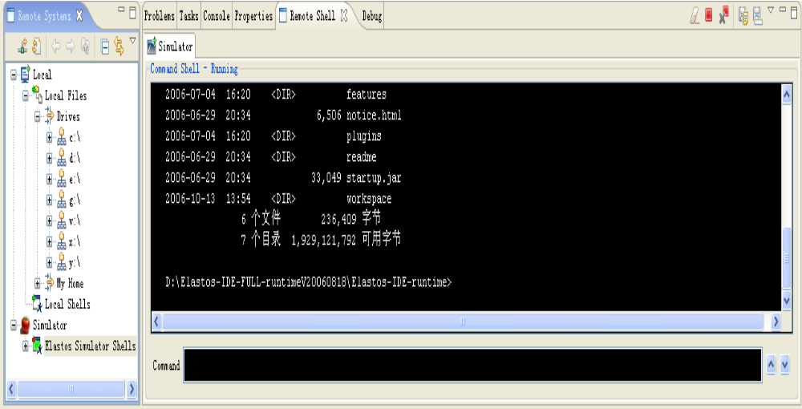
连接建立好后，用户可以使用该连接提供的各种服务，包括：目标Shell命令行操作，目标文件浏览、目标进程浏览、文件上传和下载等。

Slide 50
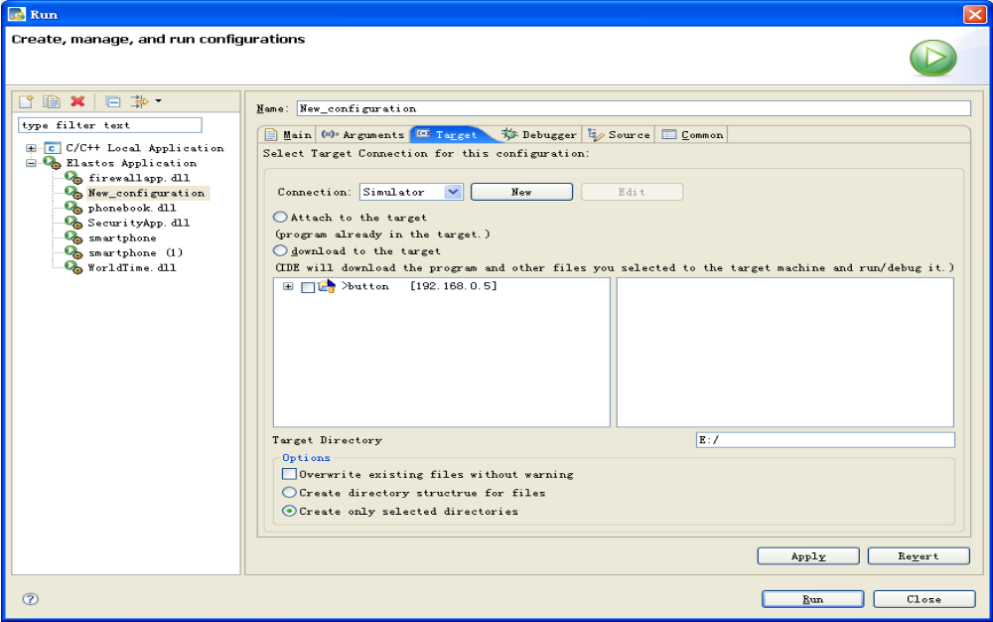
项目运行和调试
项目编译完毕后，用户可以选择通过事先定义的目标来启动这个项目。启动需要作一些必须的配置，包括选择运行的二进制目标、选择合适的运行环境等。运行配置图。

Slide 51
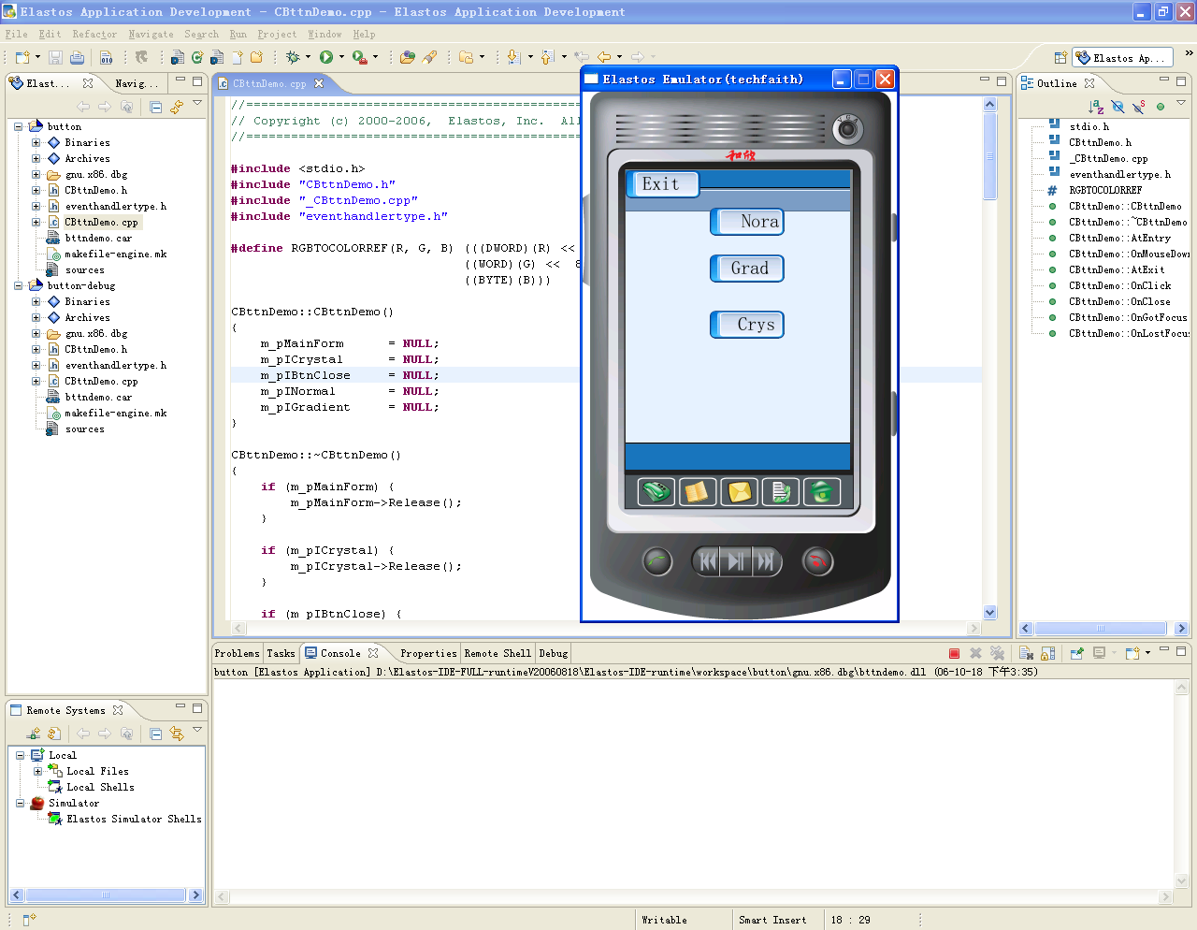
仿真器上运行效果图

Slide 52
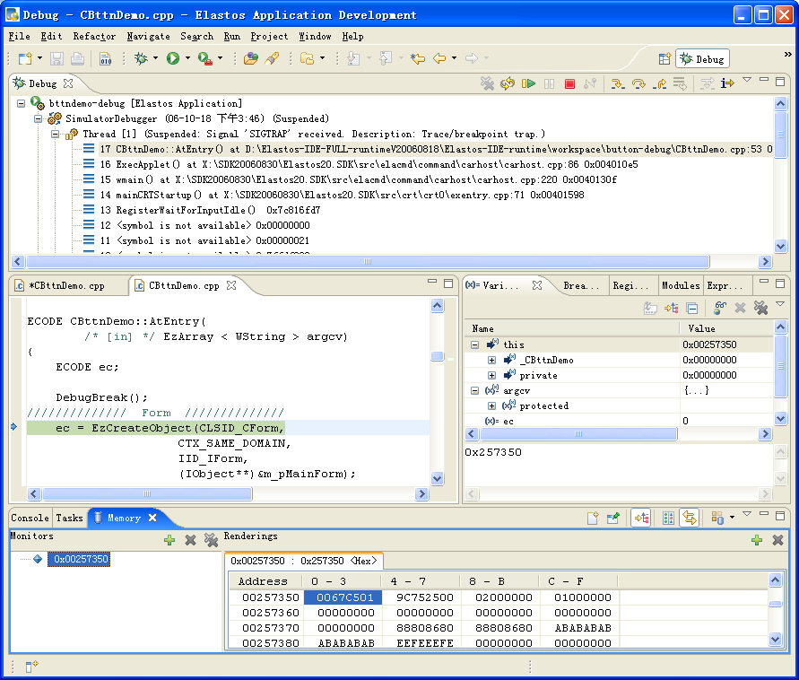
仿真器上应用程序调试图

Slide 53
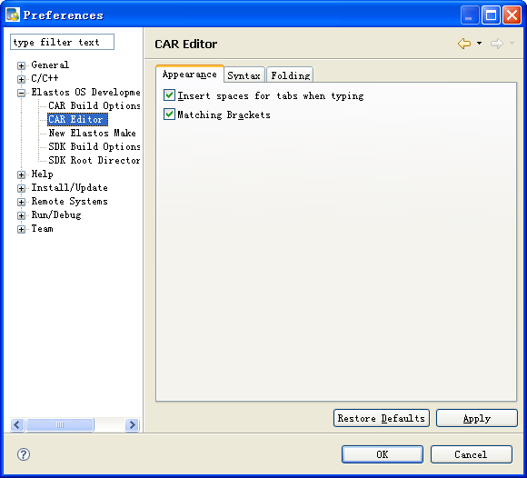
和欣集成开发环境的配置
和欣集成开发环境安装完毕后，所有配置都已经初始化成默认的配置，当然用户可以根据自己的使用习惯，在集成开发环境的首选项里配置这些参数，包括编辑器的相关配置，XDK的相关配置，编译首选项的配置等.

Slide 54

谢谢！

